Slide 2

UC7
Desenvolver Aplicações Web

Slide 3


UC7
Desenvolver Aplicações Web
Teoria das cores
Teoria das cores é o estudo sobre as cores, que vai desde a fisiologia, ou seja, como ela é interpretada pelo nosso cérebro até a aplicação e utilização em peças de comunicação visual.

Slide 4
UC7
Desenvolver Aplicações Web
Teoria das cores
Na teoria das cores podemos entender como a cor age no ser humano e como podemos utilizar isso a nosso favor, manipulando as cores para passar uma determinada mensagem ou transmitir determinada sensação.

Slide 5
UC7
Desenvolver Aplicações Web
1. Como vemos as cores?
Isaac Newton no século XVII observou que o prisma era capaz de dividir um feixe de luz em sete cores: vermelho, laranja, amarelo, verde, azul, anil e violeta. Não por acaso as cores do arco íris.

Slide 6
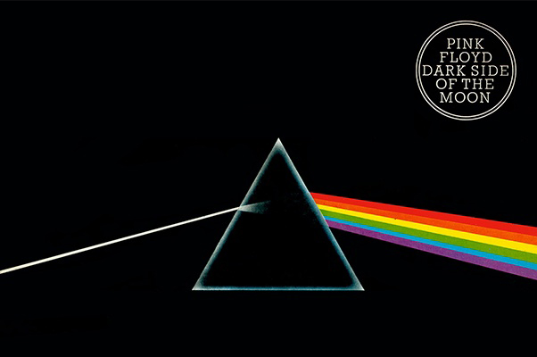
UC7
Desenvolver Aplicações Web

Slide 7
UC7
Desenvolver Aplicações Web
1. Como vemos as cores?
As cores são faixas de ondas que são possíveis de serem vistas pelo olho humano. E o comprimento das ondas é o que define as cores, ou seja, é o que a define, o verde, o amarelo, o azul que enxergamos.

Slide 8
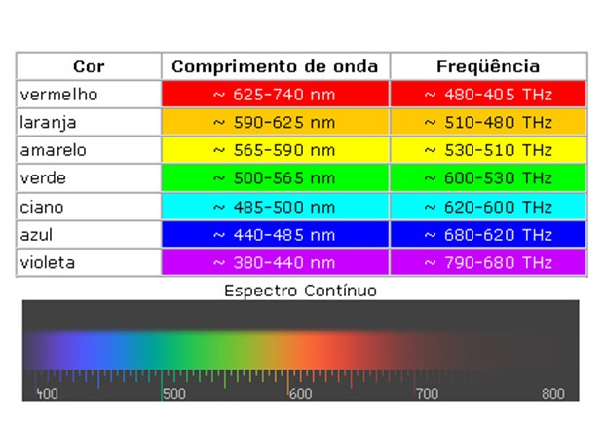
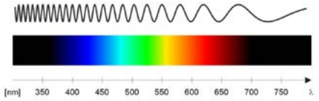
UC7
Desenvolver Aplicações Web

Slide 9
UC7
Desenvolver Aplicações Web
1. Como vemos as cores?
Quando enxergamos um objeto verde, por exemplo, na realidade ele é tudo menos verde. Quando o raio branco de luz encontra a superfície de um objeto verde, ele absorve todas as cores menos o verde que é refletido chega até os olhos.

Slide 10
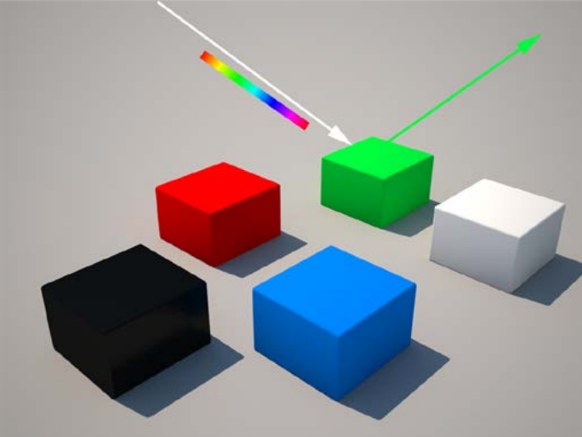
UC7
Desenvolver Aplicações Web

Slide 11
UC7
Desenvolver Aplicações Web
1. Como vemos as cores?
A cor não existe de forma tangível. Cor é uma sensação produzida pelo olho. É a impressão produzida na retina do olho pela luz refletida/difundida pelos objetos.

Slide 12
UC7
Desenvolver Aplicações Web
2. Cores Primárias, Secundárias e Terciárias
Dentro da teoria das cores temos as cores primárias, secundárias e terciárias. As cores primárias, são as cores que não podem ser criadas a partir da combinação de outras cores. Tradicionalmente, as cores primárias são vermelho, azul e amarelo.

Slide 13
UC7
Desenvolver Aplicações Web
2. Cores Primárias, Secundárias e Terciárias
As cores secundárias são obtidas pela combinação de duas cores primárias em proporções iguais.
Laranja: Resulta da combinação das cores amarela e vermelha.
Roxo (ou violeta): Criado pela mistura das cores vermelha e azul.
Verde: Produzido a partir da combinação das cores azul e amarela.

Slide 14
UC7
Desenvolver Aplicações Web
2. Cores Primárias, Secundárias e Terciárias
As cores terciárias são formadas por meio da combinação entre uma cor primária e outra cor secundária, totalizando seis cores.
Vermelho-arroxeado: Resulta da mistura de vermelho e roxo.
Vermelho-alaranjado: Surge da união de vermelho e laranja.
Amarelo-alaranjado: É obtido combinando amarelo e laranja.

Slide 15
UC7
Desenvolver Aplicações Web
2. Cores Primárias, Secundárias e Terciárias
Amarelo-esverdeado: Resulta da mistura de amarelo e verde.
Azul-esverdeado: Surge da união de azul e verde.
Azul-arroxeado: É obtido combinando azul e roxo.

Slide 16
UC7
Desenvolver Aplicações Web
3. O círculo cromático
O círculo cromático é a representação simplificada das 12 cores que o olho humano é capaz de perceber e reconhecer.
Neste círculo, as tonalidades são distribuídas de forma invariável, e podem ser combinadas entre si através da ligação entre lados opostos, cores vizinhas, etc.

Slide 17
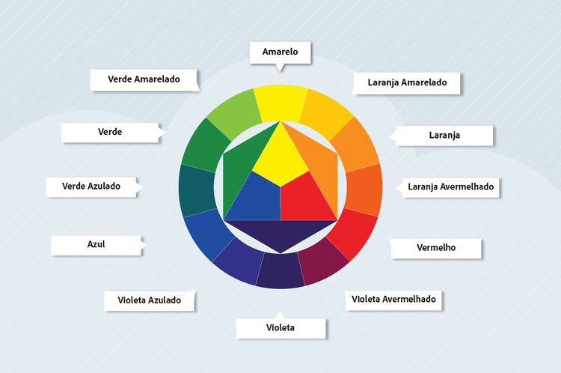
UC7
Desenvolver Aplicações Web

Slide 18
UC7
Desenvolver Aplicações Web
4. Classificação das cores no Círculo Cromático
Existem três opções para classificar as cores do círculo cromático. São modelos de cores que se baseiam no tipo de cor com que se está lidando: a cor material (pigmentos, tinta) ou a cor luz (telas).

Slide 19
UC7
Desenvolver Aplicações Web
4. Classificação das cores no Círculo Cromático
O sistema tradicional RYB (do inglês: red, yellow e blue) é o que existe há mais tempo na indústria. O RYB é pouco utilizado na tecnologia moderna. No entanto, em termos de suas possibilidades, é capaz de gerar 16.777.216 tonalidades, que correspondem a 256 variações de cada uma das cores primárias.

Slide 20
UC7
Desenvolver Aplicações Web
4. Classificação das cores no Círculo Cromático
Exemplo de cor material: pintura.
Pode ser aplicado em: pintura, desenho, cerâmica, artesanato e outras artes plásticas.

Slide 21
UC7
Desenvolver Aplicações Web
4. Classificação das cores no Círculo Cromático
O modelo cromático aditivo RGB (do inglês: red, green e blue) busca misturar cores com luz, adicionando ondas de cor, e define as cores primárias de acordo com a sensibilidade do olho humano à luz.

Slide 22
UC7
Desenvolver Aplicações Web
4. Classificação das cores no Círculo Cromático
O RGB foi originalmente aplicado na década de 1860 na área da fotografia, mas depois se tornou o padrão de reprodução de cor na televisão e mídia digital. Os primeiros fabricantes de computadores, como Apple, IBM e Commodore, utilizaram o RGB em seus produtos.

Slide 23
UC7
Desenvolver Aplicações Web
4. Classificação das cores no Círculo Cromático
Exemplo de cor material: telas de computador, laptops, monitores e celulares.
Pode ser aplicado em: design gráfico, design web e fotografia digital.

Slide 24
UC7
Desenvolver Aplicações Web
4. Classificação das cores no Círculo Cromático
O modelo cromático subtrativo CMYK (do inglês: cyan, magenta, yellow e black) ainda é o padrão na indústria gráfica. As diversas combinações e intensidades das quatro cores principais podem produzir qualquer tom necessário para um design impactante

Slide 25
UC7
Desenvolver Aplicações Web
4. Classificação das cores no Círculo Cromático
Os arquivos de design sempre devem ser convertidos para o formato CMYK antes de serem impressos.

Slide 26
UC7
Desenvolver Aplicações Web
4. Classificação das cores no Círculo Cromático
Exemplo de cor material: tintas de impressora.
Pode ser aplicado em: impressões e fabricação de tintas.

Slide 27
UC7
Desenvolver Aplicações Web
5. Temperaturas das cores
As cores tem temperaturas. Na verdade essa questão é mais subjetiva e tem muito mais a ver com a experiências e percepções de quem as vê. Entretanto, podemos defini-las entre quentes e frias.

Slide 28
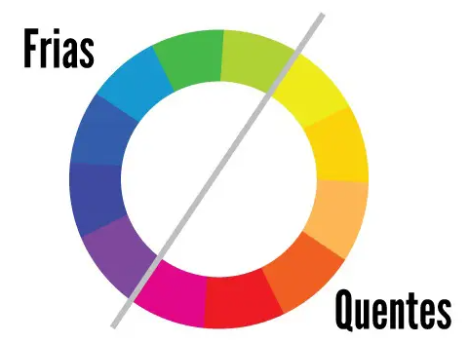
UC7
Desenvolver Aplicações Web

Slide 29
UC7
Desenvolver Aplicações Web
6. O que cada cor significa?
A psicologia das cores é um estudo extenso e está repleto de observações detalhadas sobre os efeitos de cada tonalidade no cérebro humano.

Slide 30
UC7
Desenvolver Aplicações Web
6. O que cada cor significa?
Vermelho: paixão, fúria, violência, fome, todo tipo de sensação intensa;​
Laranja: bom humor, energia, equilíbrio;
Amarelo: alegria, relaxamento, felicidade;
Verde: cura, perseverança, natureza;
Azul: contemplação, paz, paciência, emoções mais amenas e leves;
Roxo: sensualidade, nobreza, mistério, transformação, a cor das descobertas

Slide 31
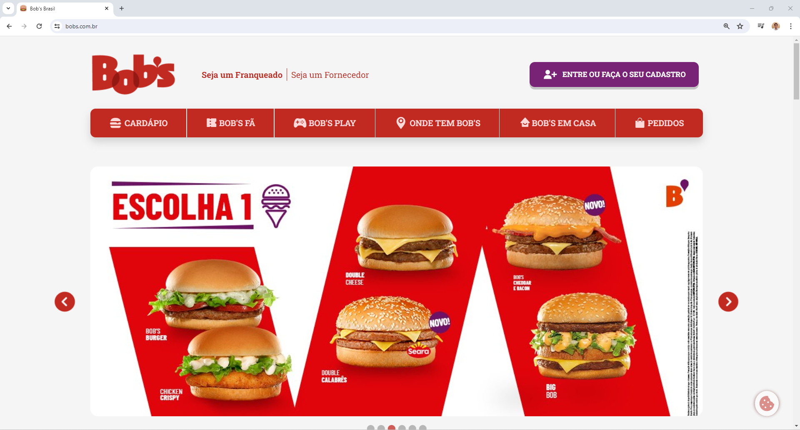
UC7
Desenvolver Aplicações Web
Vermelho: paixão, fúria, violência, fome.

Slide 32

UC7
Desenvolver Aplicações Web
Verde: cura, perseverança, natureza.

Slide 33
UC7
Desenvolver Aplicações Web
Atividade
Pesquise três sites onde seja possível observar a aplicação de alguma cor relacionando o produto ou serviço com sentimentos ou temperaturas.

